Slide 1
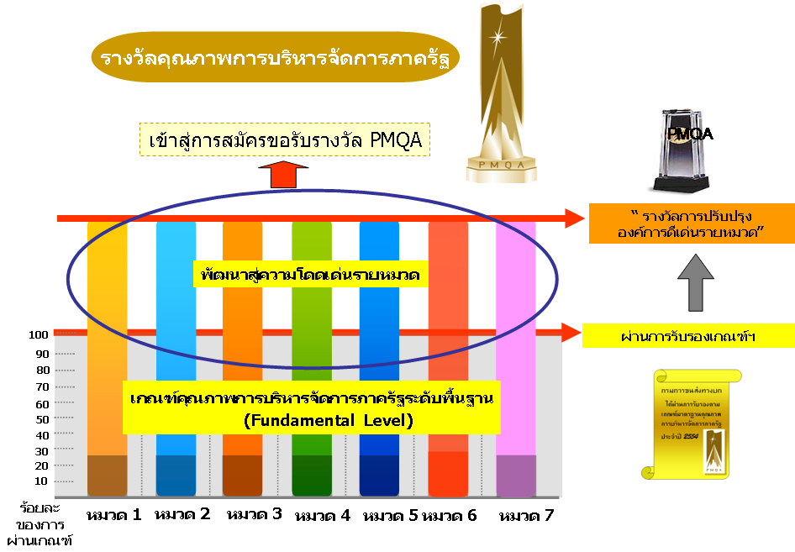
การชี้แจง
รางวัลคุณภาพการบริหารจัดการภาครัฐ (PMQA)

Slide 2

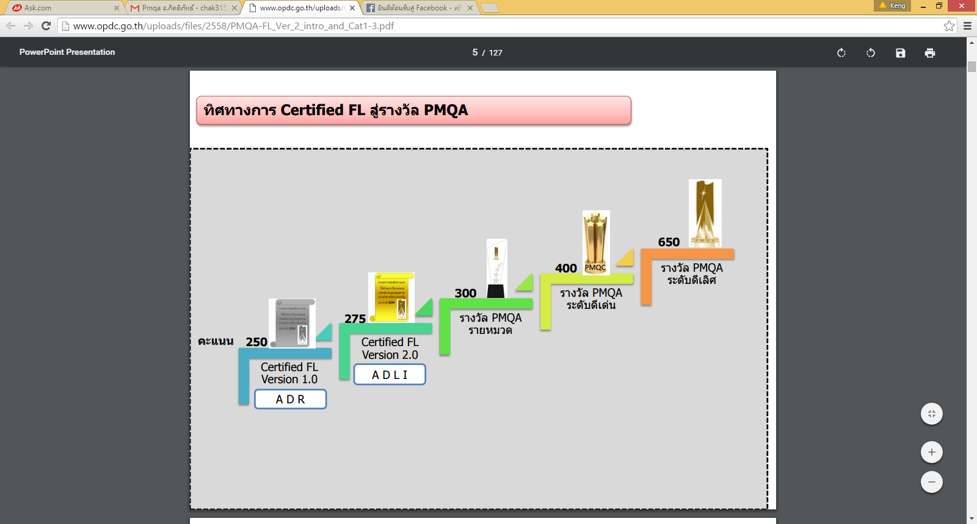
กรมทางหลวงชนบท กระทรวงคมนาคม

Slide 3
1. วัตถุประสงค์ของรางวัลฯ
1
เพื่อสร้างแรงจูงใจในการพัฒนาองค์การให้มีมาตรฐาน
2
เพื่อแสวงหาหน่วยงานต้นแบบในแต่ละหมวด
3
เพื่อสร้างภาพลักษณ์ที่ดีของภาคราชการไทยโดยรวม
รางวัลคุณภาพการบริหารจัดการภาครัฐ เป็นรางวัลสูงสุดที่มอบให้กับหน่วยงานภาครัฐที่มี การพัฒนาคุณภาพการบริหารจัดการได้ทัดเทียมมาตรฐานสากล ซึ่งได้มาด้วยความเพียรพยายาม ความอดทน หลอมรวมกับความตั้งใจจริงของทุกคนในองค์การ เพื่อนำพาองค์การให้ก้าวสู่ความเป็นเลิศ

Slide 4
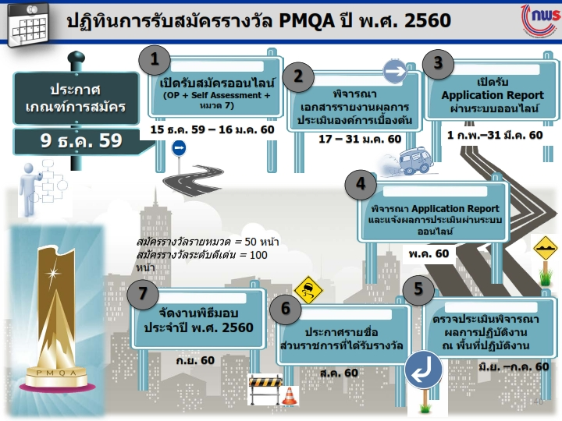

Slide 5
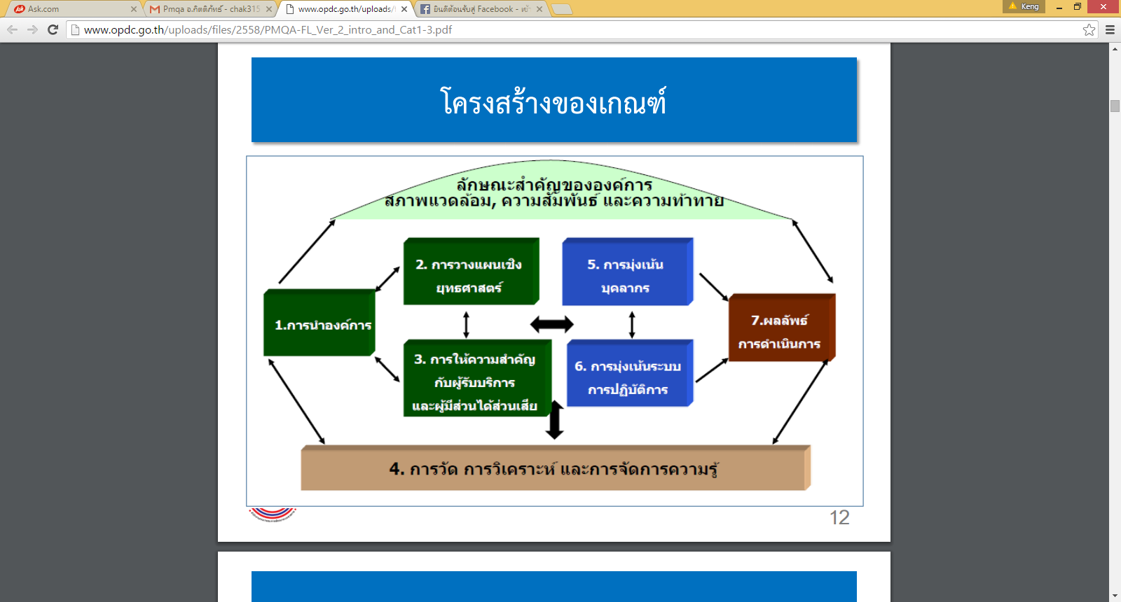
5. เกณฑ์การพัฒนาคุณภาพการบริหารจัดการภาครัฐ

Slide 6
หมวด 1 การนำองค์การ
1.1 การนำองค์การโดยผู้บริหาร
ของส่วนราชการ
1.2 การกำกับดูแลองค์กร
และความรับผิดชอบต่อสังคม
ก. วิสัยทัศน์ ค่านิยม
และพันธกิจ
ข. การสื่อสารผล
การดำเนินการของ
องค์การ
การกำกับดูแล
องค์กร
ข. การประพฤติตาม
กฎหมายและอย่างมี
จริยธรรม
ค. ความบผิดชอบต่อสังคมและการสนับสนุนชุมชนที่สำคัญ
(1) วิสัยทัศน์และค่านิยม
- การกำหนดวิสัยทัศน์
ค่านิยม
- การถ่ายทอดไปสู่
การปฏิบัติสู่บุคลากร
- การปฏิบัติตนที่แสดง
ความุ่งมั่นต่อค่านิยม
(2) การส่งเสริมการ
ประพฤติ ปฏิบัติตาม
หลักนิติธรรม ความ
โปร่งใสและความมี
จริยธรรม
- การปฏิบัติตน
- การสร้างสภาพแวดล้อม (3) การสร้างองค์กร
คุณภาพที่ยั่งยืน
- การสร้างสภาพแวดล้อม
- การสร้างวัฒนธรรม
- การสร้างสภาพแวดล้อม
เพื่อการสร้างนวัตกรรม
- การถ่ายทอดการเรียนรู้
(4) การสื่อสาร
- การสื่อสารและ
สร้างความผูกพัน
- การใช้สื่อ
เทคโนโลยี
สารสนเทศ
- บทบาทเชิงรุก
ในการจูงใจ
บุคลากร
(5) การทำให้เกิดการ
ปฏิบัติอย่างจริงจัง
- การปฏิบัติเพื่อ
บรรลุวัตถุประสงค์
วิสัยทัศน์
ปรับปรุงผลการ
ดำเนินการและ
ส่งเสริมนวัตกรรม
- การตั้งความ
คาดหวังต่อผล
ดำเนินการ
(6) ระบบการกำกับดูแล
องค์กร
- การทบทวนและกำกับ
การปฏิบัติงาน การเงิน
และการป้องกันการ
ทุจริต และการปกป้อง
ผลประโยชน์ของ
ประเทศและผู้มีส่วน
ได้ส่วนเสีย
(7) การประเมินผลการ
ดำเนินการของผู้บริหาร
ส่วนราชการและระบบ
การกำกับดูแล
- การประเมินผลการ
ดำเนินการของผู้บริหาร
- การพัฒนาและปรับปรุง
ประสิทธิผลของระบบ
การนำองค์การของ
ผู้บริหาร
(8) การประพฤติปฏิบัติตาม
กฎหมายและกฎระเบียบ
- การจัดการและการ
คาดการณ์ผลกระทบใน
เชิงลบต่อสังคม
- การเตรียมการเชิงรุก
- กระบวนการ ตัววัด
และเป้าประสงค์ที่
สำคัญ
- การดำเนินการเรื่อง
ความเสี่ยงที่เกี่ยวข้อง
กับการบริการ
และการปฏิบัติงาน
(9) การประพฤติปฏิบัติอย่าง
มีจริยธรรม
- การส่งเสริมและสร้าง
ความมั่นใจ
- กระบวนการ และตัววัด
ในการส่งเสริมและ
กำกับดูแล
- การดำเนินการกรณีมี
การกระทำที่ขัดต่อหลัก
จริยธรรม
(10) ความผาสุกของสังคม
- ความผาสุกและ
ประโยชน์สุขของสังคม
(11) การสนับสนุนชุมชน
- การสนับสนุนชุมชน
สำคัญให้มีความ
เข้มแข็ง
- การกำหนดชุมชนที่
สำคัญ และกิจกรรม
การมีส่วนร่วม
- การมีส่วนร่วมของ
ผู้บริหารและบุคลากร
19

Slide 7
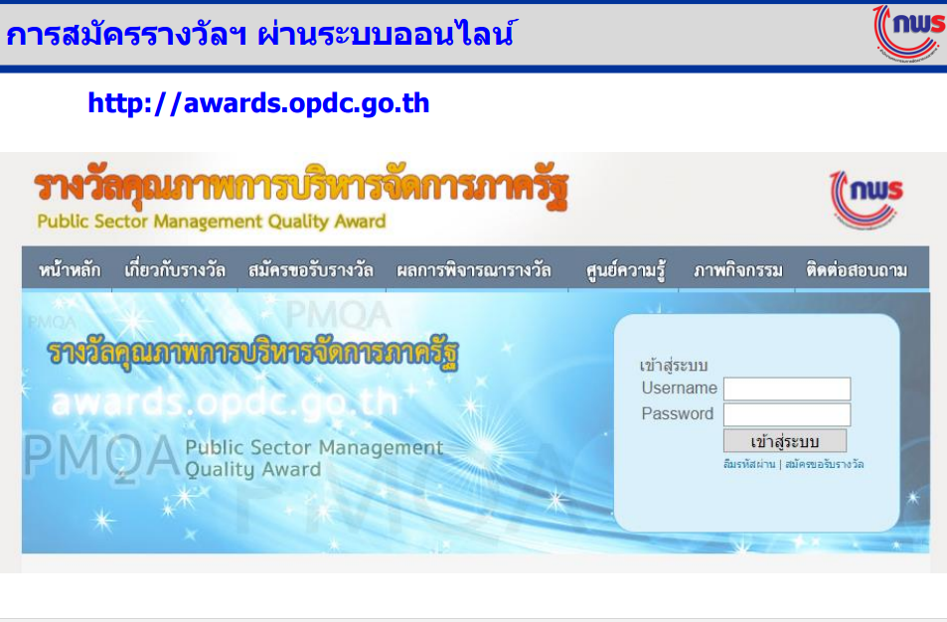

Slide 8
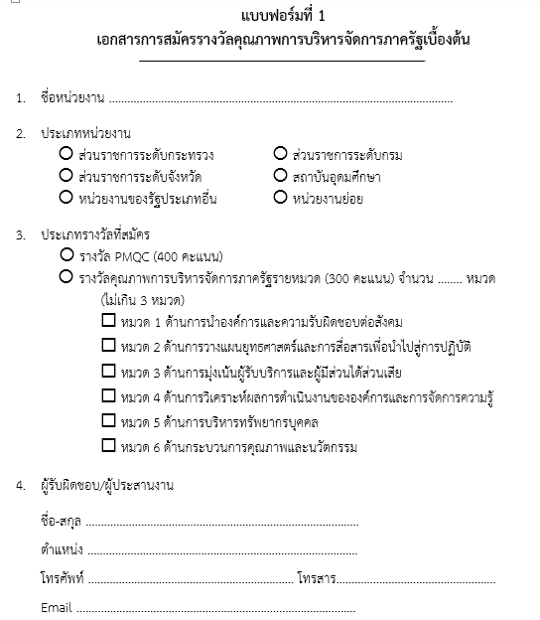
Form 1

Slide 9
ลักษณะสำคัญองค์การ (โดยสรุป 1 หน้า ขยายความในเอกสารแนบได้อีกไม่เกิน 1 หน้า)
Form 2
ผู้ส่งมอบ พันธมิตร และผู้ให้ความร่วมมือ:
(ผู้ส่งมอบ หมายถึง องค์การหรือกลุ่มบุคคลที่ส่งมอบทรัพยากรในการดำเนินการของส่วนราชการ
พันธมิตร หมายถึง องค์การหรือกลุ่มบุคคลที่มีความร่วมมือในการดำเนินงานของส่วนราชการอย่างเป็นทางการ เพื่อเป้าประสงค์ที่ชัดเจน
ผู้ให้ความร่วมมือ หมายถึง องค์การหรือกลุ่มบุคคลที่ให้ความร่วมมือกับส่วนราชการ ในการสนับสนุนกาปฏิบัติการหรือกิจกรรมบางอย่าง หรือเป็นครั้งคราว โดยมีเป้าหมายระยะสั้นที่สอดคล้องกัน มักไม่เป็นทางการ)
ความต้องการ:
พันธกิจ:
วิสัยทัศน์:
ค่านิยม:
งบประมาณ:
รายได้:
จำนวนบุคลากร:
กฎหมาย ระเบียบ ข้อบังคับ:
ระบบการปรับปรุงผลการดำเนินการ:
1. ภารกิจ/บริการหลัก:
คุณลักษณะโดดเด่นของภารกิจ/บริการ
ผู้รับบริการ:
ความต้องการ:
ผู้มีส่วนได้ส่วนเสีย:
(กลุ่มทุกกลุ่มที่ได้รับผลกระทบหรืออาจจะได้รับผลกระทบจากการปฏิบัติการและความสำเร็จของส่วนราชการ)
ความต้องการ:
สภาพแวดล้อมการแข่งขัน:
(ภาวะ หรือสภาพแวดล้อมของการแข่งขันในขณะนั้น รวมถึงแนวโน้มการแข่งขันในอนาคต ซึ่งจะช่วยในการตัดสินใจในการแข่งขันและวางกลยุทธ์ที่เหมาะสมของผู้บริหารองค์กร)
สมรรถนะหลักขององค์กร:
(เรื่องที่ส่วนราชการมีความรู้ ความชำนาญ ความเชี่ยวชาญมากที่สุด และสร้างความได้เปรียบให้กับส่วนราชการ)
แหล่งข้อมูลเชิงเปรียบเทียบ:
ความได้เปรียบเชิงยุทธศาสตร์: (ด้านพันธกิจ ปฏิบัติการ บุคลากร สังคม)
การเปลี่ยนแปลงความสามารถในการแข่งขัน:
ความท้าทายเชิงยุทธศาสตร์: (ด้านพันธกิจ ปฏิบัติการ บุคลากร สังคม)

Slide 10
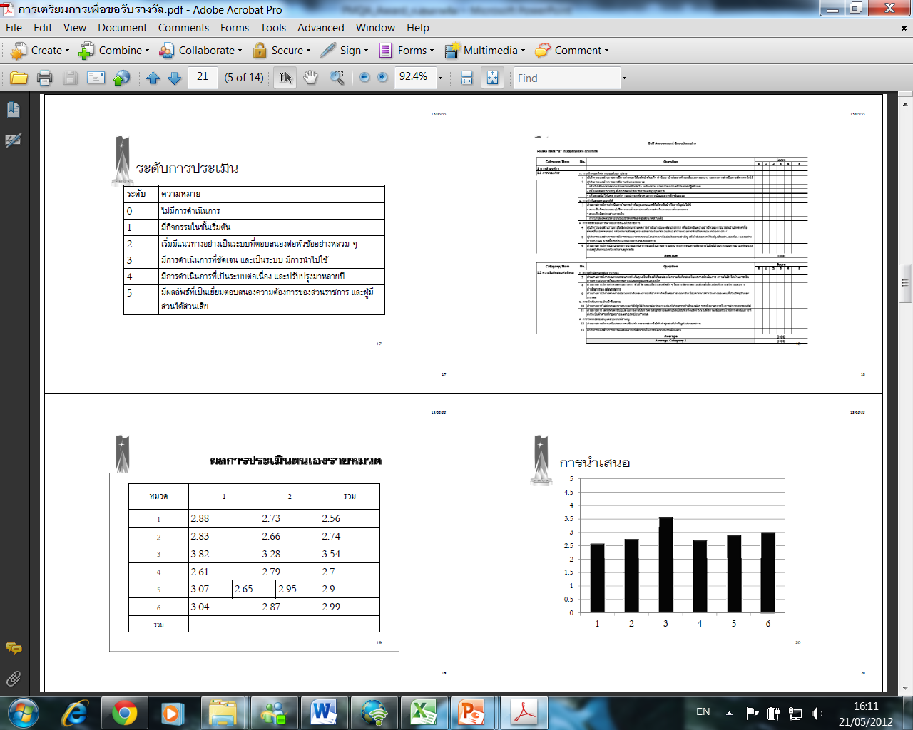
แบบประเมินความพร้อมขอรับรางวัลฯ
พร้อมรายชื่อหมวดและเหตุผลในการคัดเลือกหมวดที่เสนอขอรับรางวัล
Form 3
ระดับ | ความหมาย
0 | - | • ไม่มีแนวทางอย่างเป็นระบบที่ชัดเจน
1 | A | • เริ่มมีแนวทางอย่างเป็นระบบแต่ครอบคลุมประเด็นต่างๆ น้อยมาก
 | D | • มีการนำแนวทางไปถ่ายทอดเพื่อนำไปปฏิบัติเพียงแค่ในขั้นเริ่มต้นในเกือบทุกพื้นที่หรือหน่วยงาน
2 | A | • เริ่มมีแนวทางอย่างเป็นระบบและครอบคลุมประเด็นต่างๆ เป็นส่วนใหญ่
 | D | • มีการนำแนวทางไปถ่ายทอดเพื่อนำไปปฏิบัติ ถึงแม้ว่าบางพื้นที่หรือบางหน่วยงานเพิ่งอยู่ในขั้นเริ่มต้น
 | L | • เริ่มมีการประเมินและปรับปรุงกระบวนการที่สำคัญ
3 | A | • มีแนวทางอย่างเป็นระบบและครอบคลุมเกือบครบถ้วนทุกประเด็นต่างๆ
 | D | • มีการถ่ายทอดเพื่อนำไปปฏิบัติเป็นอย่างดี ถึงแม้ว่าอาจแตกต่างกันในบางพื้นที่หรือบางหน่วยงาน
 | L | • มีกระบวนการประเมินและปรับปรุงอย่างเป็นระบบโดยใช้ข้อมูลจริง และเริ่มใช้ผลการเรียนรู้ในระดับองค์กรไปปรับปรุงประสิทธิภาพและประสิทธิผลของกระบวนการที่สำคัญ
 | I | • เริ่มมีความสอดคล้องไปในแนวทางเดียวกันกับความต้องการขององค์กรตามที่ระบุไว้ในเกณฑ์หมวดอื่นๆ
4 | A | • มีแนวทางอย่างเป็นระบบครอบคลุมทุกประเด็นคำถามแต่ยังไม่ปรากฏประสิทธิผลอย่างชัดเจน
 | D | • มีการนำแนวทางไปถ่ายทอดเพื่อนำไปปฏิบัติเป็นอย่างดีโดยไม่มีความแตกต่างที่สำคัญ
 | L | • มีกระบวนการประเมินและปรับปรุงอย่างเป็นระบบโดยใช้ข้อมูลจริง และมีการใช้การเรียนรู้ในระดับองค์กร และการแบ่งปันความรู้ในระดับองค์กรส่งผลต่อการปรับปรุงให้ดีขึ้น
 | I | • มีแนวทางที่บูรณาการกับความต้องการขององค์กร ตามที่ระบุไว้ในเกณฑ์หัวข้ออื่นๆ
5 | A | • มีแนวทางอย่างเป็นระบบและมีประสิทธิผลอย่างสมบูรณ์ครอบคลุมทุกประเด็นคำถาม
 | D | • มีการนำแนวทางไปถ่ายทอดเพื่อนำไปปฏิบัติอย่างสมบูรณ์โดยไม่มีจุดอ่อนหรือความแตกต่างที่สำคัญในพื้นที่หรือหน่วยงานใดๆ
 | L | • มีกระบวนการประเมินและปรับปรุงอย่างเป็นระบบโดยใช้ข้อมูลจริง มีการวิเคราะห์และการปรับปรุงให้ดีขึ้นและการสร้างนวัตกรรม
 | I | • มีแนวทางที่บูรณาการกับความต้องการขององค์กรเป็นอย่างดี ตามที่ระบุไว้ในเกณฑ์หัวข้ออื่น ๆ

Slide 11
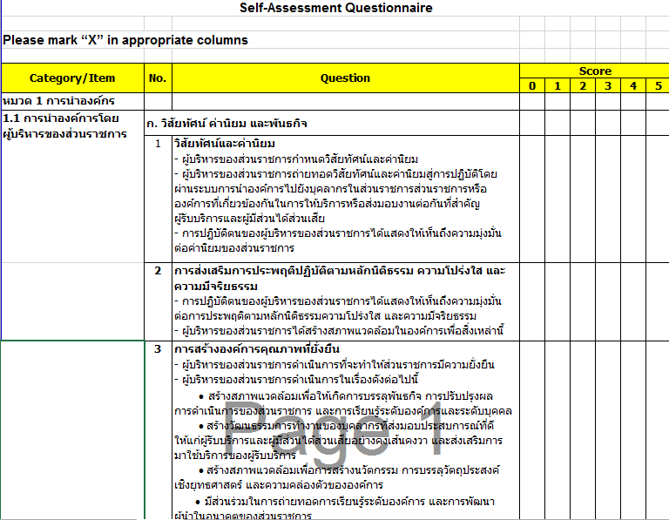
ตัวอย่างแบบฟอร์มที่ 3
Form 3

Slide 12
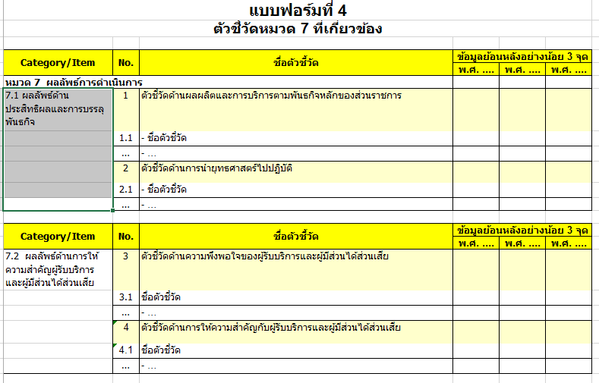
ตัวอย่างแบบฟอร์มที่ 4
Form 4

Slide 13
ตัวอย่างแบบฟอร์มที่ 5
Form 5
แบบฟอร์มที่ 5
บทสรุปผู้บริหาร
ให้อธิบายโดยสรุป ตามประเด็นต่างๆ ดังนี้ (ความยาว 3 – 5 หน้า A4 สามารถแทรกภาพประกอบได้) โดยมีวัตถุประสงค์เพื่อให้ผู้บริหารของหน่วยงาน
ของท่านและผู้ตรวจประเมินรางวัลได้เห็นภาพรวมในการดำเนินการในหมวดที่ขอรับสมัคร (ตัวอย่างในภาคผนวก 3) กรณีสมัครรางวัลระดับดีเด่น ให้สรุปจากทุกหมวด
1. แนะนำหน่วยงานในภาพรวม
..............................................................................................................................................................................
..............................................................................................................................................................................
2. การดำเนินการพัฒนาองค์กรที่หน่วยงานเห็นว่ามีความโดดเด่น ของหมวดที่สมัครขอรับรางวัล กรณีสมัครรางวัลระดับดีเด่น ให้สรุปจากทุกหมวด
..............................................................................................................................................................................
..............................................................................................................................................................................
3. ปัจจัยแห่งความสำเร็จ
..............................................................................................................................................................................
..............................................................................................................................................................................

Slide 14
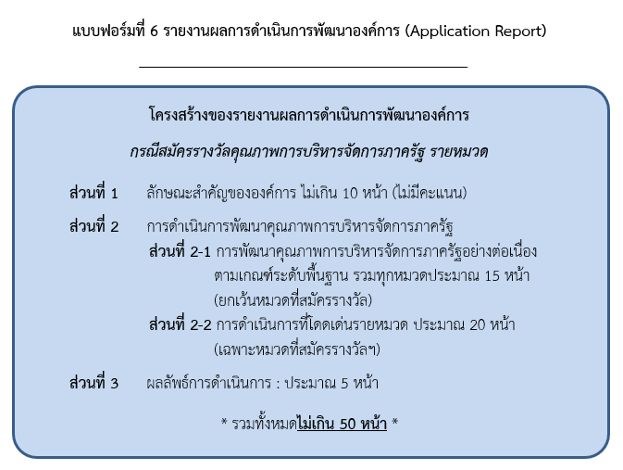
ตัวอย่างแบบฟอร์มที่ 6
Form 6

